Slide 1
معتقدات ومواقف تتعلق بالمال
التربية المالية برنامج تعليم لمساق 10 - 12
برنامج هيلا / متناسيم
إيلات كاتس وراكيفيت هامئيري شافيرا

Slide 2
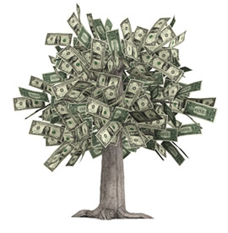
فيديو شجرة المال - بالعبرية
http://www.youtube.com/watch?v=rmG6oB5qJaI

Slide 3
فيديو شجرة المال – بالإنجليزية
http://www.youtube.com/watch?v=mDFt_J2QSQo

Slide 4
استلمتم مال كهدية...... على ماذا ستصرفونه؟
2,000 شيكل

Slide 5
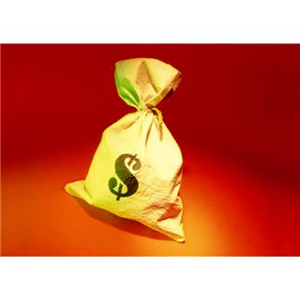
على ماذا ستصرفون هذا المبلغ؟
طعام
ملابس
عطلة
ترفيه
مطعم
ماكياج
كتب
هدايا
غيرها

Slide 6
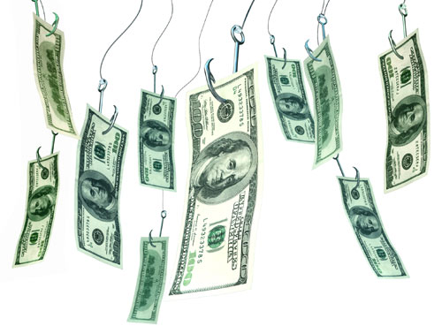
ماذا يمكن تعلمه من التمرين؟
ماذا يمكن تعلمه من هذا التمرين؟
ماذا كانت معايير قراراتكم؟ ما هي الاعتبارات التي قد وضعتوها أمامكم؟
إنشاء الفئات: ما هي الاحتياجات، قرارات للحاضر، قرارات للمستقبل، لنفسي، للآخرين
هل كان هناك قاسم مشترك بينهم؟
إن كان المبلغ أكبر، لنفترض 10,000 شيكل، هل كنتم ستقررون بطريقة مختلفة؟?

Slide 7
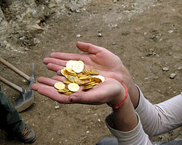
مقولات تتعلق بالمال.....
المال يدير حياتنا.
للحصول على المال يجب العمل بجد
المال يذهب للمال
كسب المال الكثير هو مسألة حظ.
هؤلاء الذين يصبحون أغنياء، يفعلون ذلك على حساب الآخرين.

Slide 8
مقولات تتعلق بالمال.....
المشكلة التي يمكن حلها بالمال ليست مشكلة ....
المال لا يضمن السعادة.
يجب أن ندّخر للشيخوخة.
المال – هو ليس الأساس في الحياة.
عيش بحسب مقدرتك.
من الأفضل توفير المال لحالات الطوارئ.
المال يدمر الإنسان.

Slide 9
مقولات تتعلق بالمال.....
كل شيء له ملصق و سعر.
مال يأتي ومال يذهب.
المال يأتي دائماً للذين حولي وليس لي.
كل واشرب لأنك غداً تموت.
لا يمكن للمال شراء أشياء ليست للبيع.
المال لا ينمو على الشجر
المال مفسد.
من هو الغني؟ المسرور بنصيبه.
المال مثل القمامة العضوية ، له قيمة فقط كونه مبعثر.

Slide 10
المال يطوف العالم
http://www.youtube.com/watch?v=rkRIbUT6u7Q
ليزا مينلي وجويل غاري برنامج كباريه – 2.5 دقائق

